Slide 1
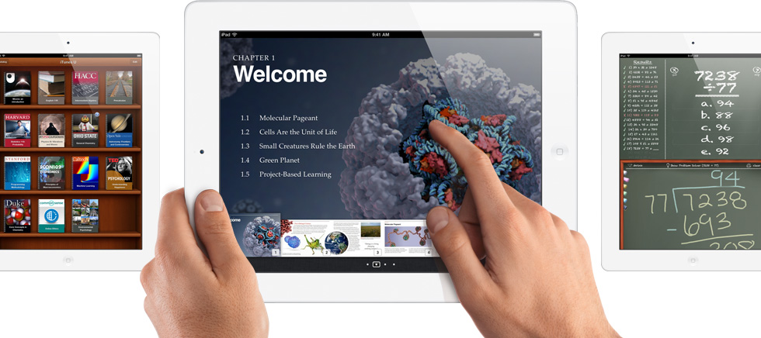
A
iŠkola
Loredana Zima Krnelić, prof. informatike

Slide 2
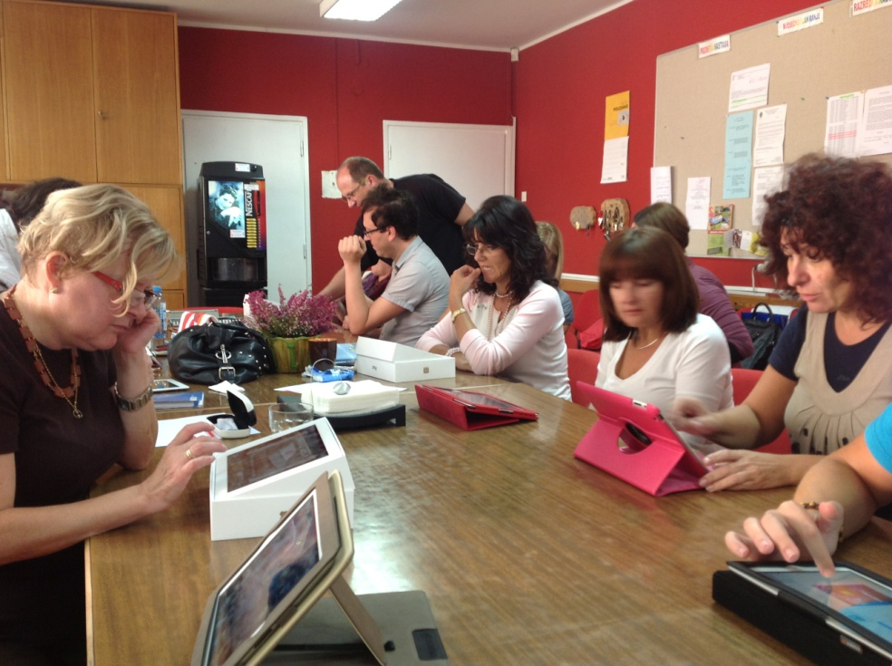
Eksperimentalni projekt iŠkola
započeli smo ove školske godine u 8.c razredu
32 tableta (iPad) tvrtke Apple
vrijednost opreme iznosi 150 000 kn
u suradnji s Filozofskim fakultetom u Rijeci i partnerom Apple

Slide 3
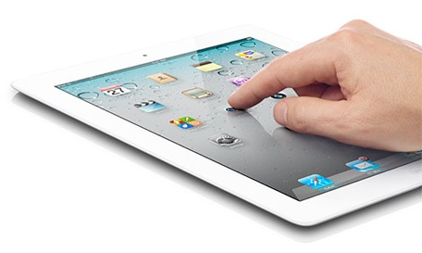

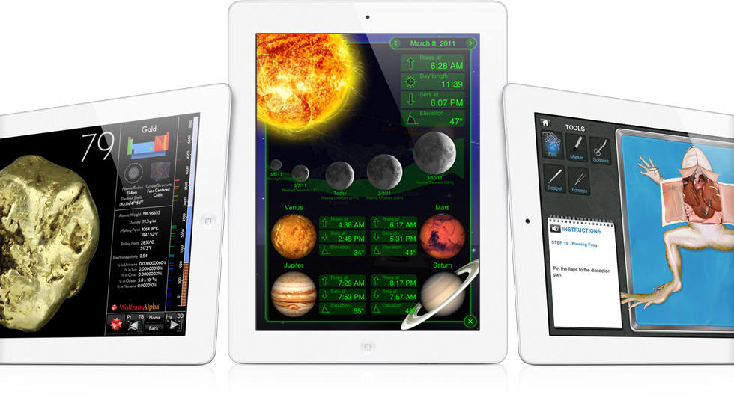
Što će se promijeniti?
Interaktivno učenje popraćeno multimedijom i internetom (wireless)
Video materijali i digitalne knjige (iBookAuthor)
Na tisuće besplatnih edukativnih aplikacija za sve predmete (učenje kroz igru)

Slide 4
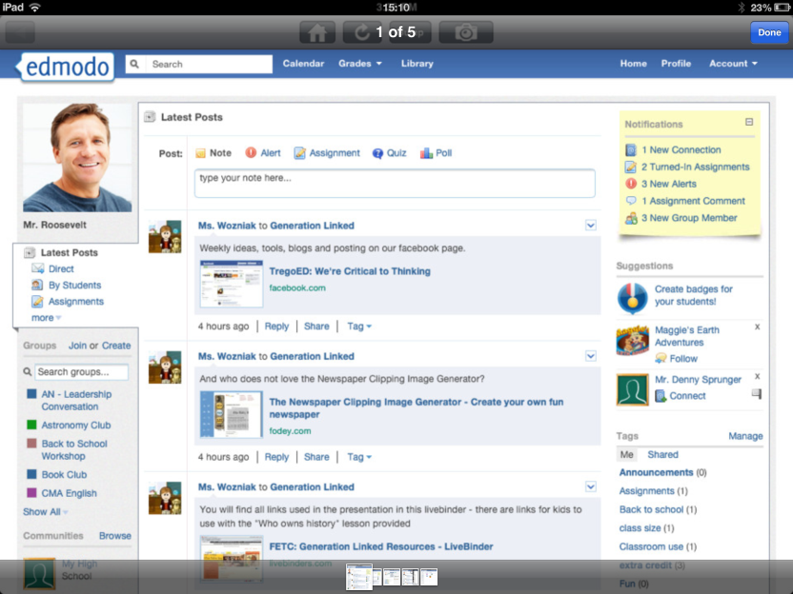
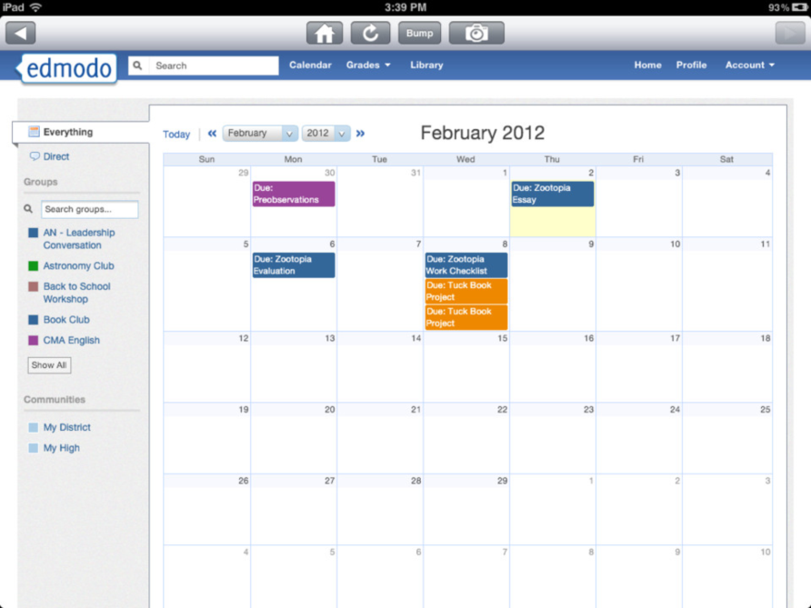
Što će se promijeniti?
E-mail
Pripreme za nastavu
Online testovi
E-lektire
E-učenje
digitalne
kompetencije

Slide 5
Što će se promijeniti?
Učenici neće dobivati gotova znanja već će sami dolaziti do istih – učitelj usmjerava i vodi učenika
Učenici će biti u mogućnosti više istraživati, raditi u grupama i timovima i tako stjecati vještinu timskog rada i rješavanja problema
Učenici će moći učiti na putu do škole, na hodnicima škole, u parku, u autobusu

Slide 6




Projekti
Eduknjižara
E-lektire
E-matica
E-Dnevnik

Slide 7
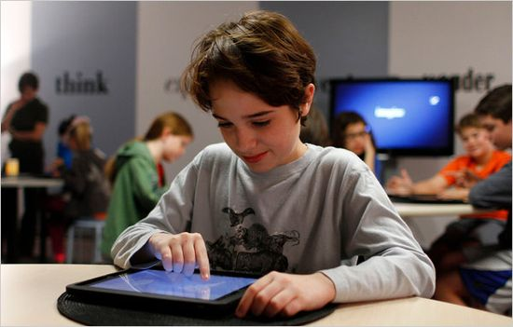
Ciljevi projekta
bolji školski uspjeh učenika – aktivnost i motivacija učenika te priprema za cjeloživotno učenje
snalaženje u modernom digitalnom dobu i razvijanje društvene svijesti i odgovornosti prema novima tehnologijama
izjednačavanje položaja naših učenika s učenicima visoko razvijenih zemalja

Slide 8
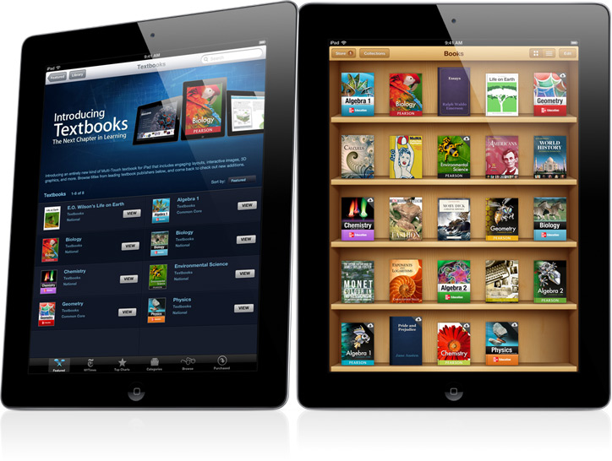
Ciljevi projekta
rasterećenje učenika smanjivanjem nastavnog materijala (digitalni materijali)
cijena udžbenika = cijena 1 iPad-a
digitalizacija nastavnih sadržaja
Moderan KURIKULUM

Slide 9
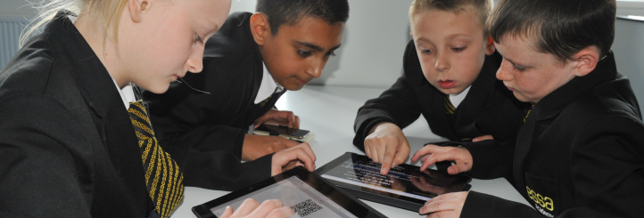
Apple Lighthouse School
Essa Academy (UK) - “All will successed”
2007 godine uvela tablete u nastavu i ostvarila neočekivane rezultate (čak 99 % bolji šk.uspjeh)

Slide 10

Evaluacija projekta
Unutarnja evaluacija:
Razredno vijeće 8.c i učenici
Projektni tim
Vanjska evaluacija:
Filozofski fakultet u Rijeci

